Slide 1
VLSM şi CIDR

Slide 2
Introducere
Înainte de 1981, adresele IP foloseau doar primii 8 biţi pentru a specifica porţiunea de reţea a adresei
În 1981, RFC 791 a modificat adresarea IPv4 pe 32 de biţi pentru a permite 3 clase de adrese
Spaţiul de adresare IP a fost rapid folosit
Asociaţia Internet Engineering Task Force (IETF) a introdus Classless Inter-Domain Routing (CIDR)
CIDR foloseşte Variable Length Subnet Masking (VLSM) pentru a ajuta la “conservarea” spaţiului de adrese
VLSM reprezintă “subnetarea subreţelelor”

Slide 3
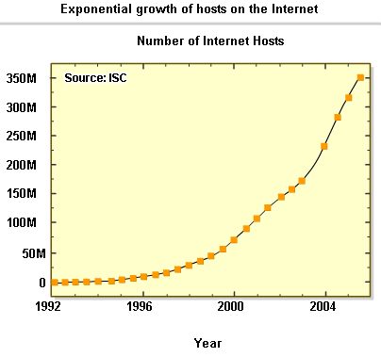
Adresare IP: Classful şi Classless
Classful IP addressing
În ianuarie 2007 existau peste 433 de milioane de host-uri în Internet
Iniţiativele de conservare a spaţiului de adresare IPv4 includ:
VLSM & notaţia CIDR (1993, RFC 1519)
Network Address Translation (1994, RFC 1631)
Private Addressing (1996, RFC 1918)

Slide 4
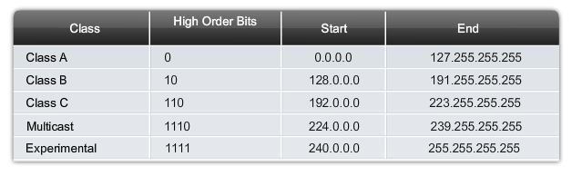
Adresare IP: Classful şi Classless
Biţii cei mai semnificativi (high order bits)
Biţii cei mai din stânga dintr-o adresă IP pe 32 de biţi

Slide 5
Adresare IP: Classful şi Classless
Clasele de adrese IP sunt identificate de numărul zecimal din primul octet
Clasa A: adresele încep cu un bit 0
Domeniul de valori pentru adresele de clasă A = 0.0.0.0 - 127.255.255.255
Clasa B: adresele încep cu un 1 şi un 0
Domeniul de valori pentru adresele de clasă B = 128.0.0.0 - 191.255.255.255
Clasa C: adresele încep cu doi biţi 1 şi un 0
Domeniul de valori pentru adresele de clasă C = 192.0.0.0 - 223.255.255.255

Slide 6
Adresare IP: Classful şi Classless
Structura de adresare IPv4 este de tip classful (RFC 790)
O adresă IP are 2 părţi:
Porţiunea de reţea
Se găseşte în partea stângă a unei adrese IP
Porţiunea de host
Se găseşte în partea dreaptă a unei adrese IP

Slide 7
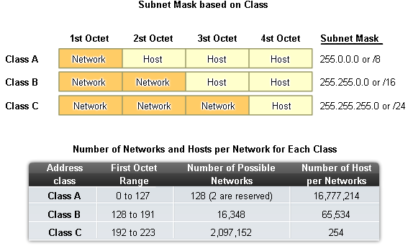
Adresare IP: Classful şi Classless

Slide 8
Adresare IP: Classful şi Classless
Care este scopul unui subnet mask?
Este folosit pentru a determina porţiunea de reţea a unei adrese IP
Prin operaţia AND între adresa IP şi SM se determină adresa reţelei din care face parte adresa IP respectivă

Slide 9
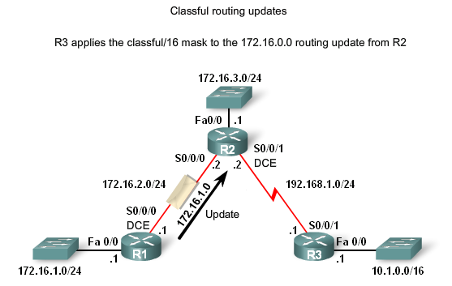
Adresare IP: Classful şi Classless
Actualizări de tip Classful Routing
Protocoalele de rutare de tip classful (precum RIPv1) nu trimit SM în actualizările de rutare
Motivul este acela că SM este în relaţie directă cu adresa de reţea

Slide 10
Adresare IP: Classful şi Classless
Notaţia Classless Inter-Domain Routing (CIDR – RFC 1517)
Avantaje ale CIDR :
Utilizarea mai eficientă a spaţiului de adresare IPv4
Sumarizarea rutelor
Necesită ca SM să fie inclus în actualizările de rutare deoarece doar clasa de adrese nu mai este suficientă

Slide 11
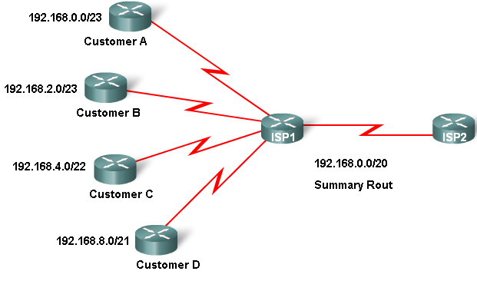
Adresare IP: Classful şi Classless
Adresarea IP de tip classless
CIDR & Sumarizarea rutelor
Variable Length Subnet Masking (VLSM)
Permite ca o reţea să fie mai departe împărţită în subreţele conform necesităţilor respective
Sumarizarea rutelor
CIDR permite sumarizarea rutelor printr-o singură ruta

Slide 12
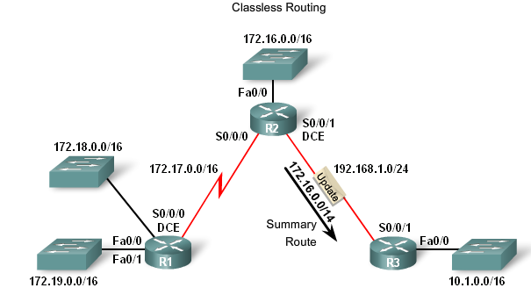
Adresare IP: Classful şi Classless
Protocol de rutare de tip classless
Caracteristici:
Actualizările de rutare includ SM
Oferă suport pentru VLSM
Oferă suport pentru sumarizarea rutelor

Slide 13
Adresare IP: Classful şi Classless
Protocol de rutare classless
Protocolul de rutare | Actualizările de rutare includ SM | Suport pentru VLSM | Pot trimite rute “supernet”
Classful | Nu | Nu | Nu
Classless | Da | Da | Da

Slide 14
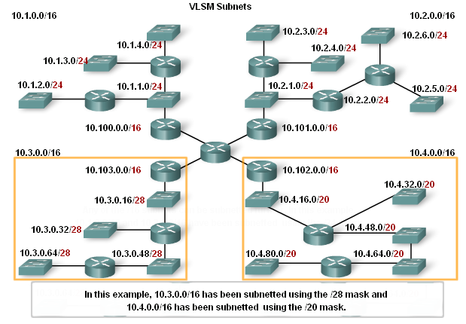
VLSM
VLSM & rutarea classless
Procedeul de sebnetare a unei subreţele
Pot fi folosite mai multe SM
Rezultă o utilizare mai eficientă a adreselor IP în comparaţie cu adresarea IP de tip classful

Slide 15
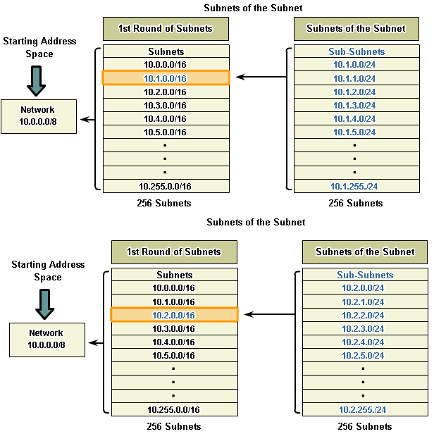
VLSM
VLSM – “sub-netting a subnet” conform necesităţilor
Exemplu:
Subreţeaua 10.1.0.0/16, încă 8 biţi sunt împrumutaţi pentru a crea 256 de subreţele cu un SM /24.
SM permite 254 de adrese host per subreţea
Subreţelele: 10.1.0.0 / 24 - 10.1.255.0 / 24

Slide 16
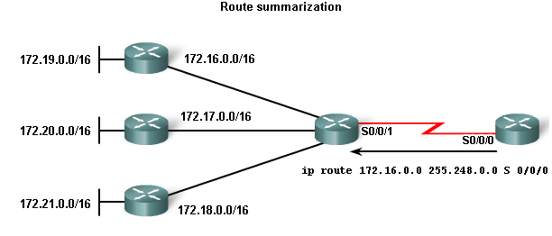
Classless Inter-Domain Routing (CIDR)
Sumarizarea rutelor prin CIDR
Rutele pot fi sumarizate cu SM care sunt mai mici decât SM implicit classful
Exemplu:
172.16.0.0 / 13 reprezintă ruta sumarizată pentru reţelele classful din domeniul 172.16.0.0 / 16 - 172.23.0.0 / 16

Slide 17
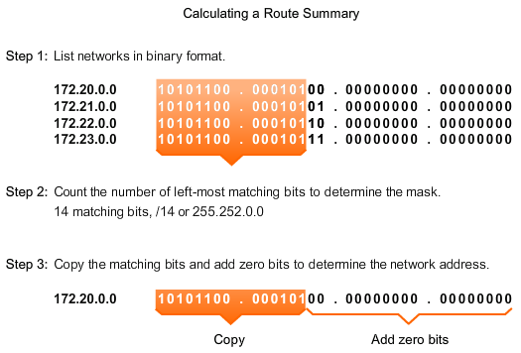
Classless Inter-Domain Routing (CIDR)
Paşii ce trebuie urmaţi pentru calcularea unei rute sumarizate:
Scrierea adreselor de reţea în format binar
Se numără biţii cei mai din stânga care sunt identici pentru toate adresele
Se copiază biţii care sunt identici şi apoi se completează cu zero pentru a determina adresa de reţea sumarizată

Slide 18
Sumar
Adresare IP de tip classful IP
Adresele IPv4 au două porţiuni:
Porţiunea de reţea - cea din stânga adresei IP
Porţiunea de host – cea din dreapta adresei IP
Adresele de clasă A, B, & C au fost concepute cu scopul de a oferi spaţii de adresare diferite pentru organizaţii diferite ca mărime
Clasa unei adrese IP este determinată de valoarea zecimală a primului octet (cel din stânga)
Acest mod de adresare a condus la epuizarea adreselor IP, a.î. au apărut soluţii de conservare a spaţiului de adrese IPv4, precum Classless Inter Domain Routing (CIDR) şi Variable Length Subnet Mask (VLSM).

Slide 19
Sumar
Actualizări de rutare classful
SM nu sunt trimise în actualizările de rutare
Adresarea IP de tip classless
Beneficiul adresării IP de tip classless
Se pot crea adrese adiţionale de reţea prin folosirea unui SM conform necesităţilor respective
Se foloseşte notaţia Classless Interdomain Routing (CIDR)

Slide 20
Sumar
CIDR
Foloseşte mai eficient adresele IP prin VLSM
VLSM este cunoscut ca fiind procesul “subnetting a subnet”
Permite sumarizarea rutelor
Sumarizarea rutelor asigură reprezentarea mai multor rute contigue printr-o singură rută
Actualizări de rutare classless
SM sunt incluse în actualizările de rutare

